Slide 1

第五章 水蒸气

Slide 2
为什么要研究水蒸气?
水蒸气具有良好的膨胀性能与传热性能，资源丰富，成本低、无毒无味，是热力工程中广泛应用的工质。
通常情况下，蒸气的分子间距较小，其热力学性质与理想气体差异较大，理想气体的参数关系式不能用于蒸气。
1

Slide 3
除水蒸气外，工程上常用的蒸气还有石油气和各种制冷剂蒸气（如氨蒸气、氟利昂蒸气）等。各种蒸气的热力学性质尽管不完全相同，但仍具有许多类似之处，其基本概念和分析研究方法都相同。
因此，本章以水蒸气为例进行讨论，其研究方法及所得基本结论适用于其它蒸气。
2

Slide 4
5-1 基本概念
1.
汽化
物质从液态变成气态的过程，称为汽化。
汽化有两种形式：蒸发和沸腾。
(1) 蒸发
在液体表面进行的汽化过程称为蒸发。蒸发可以在敞开的物体表面进行，也可以在密闭的容器内进行。在任何温度下，蒸发都可以进行。
3

Slide 5
蒸发既可以靠消耗自身的内能汽化，也可以靠外界供给能量汽化。前者称为自然蒸发，后者称为强制蒸发。
蒸发的机理:
蒸发是由于液体表面能量较高的分子，克服邻近分子的引力作用而脱离液体，逸入液体外的空间而引起的。
4

Slide 6
液体温度越高，蒸发表面积越大，液面上方蒸气分子的密度越小，蒸发越快。
蒸发过程中，由于能量较高的分子逸出液面，液体内的分子平均动能减少而使液体温度降低。
5

Slide 7
(2) 沸腾
在液体表面和内部同时进行的剧烈的汽化现象称为沸腾 。
沸腾的机理:
在一定压力下，当液体温度达到该压力所对应的饱和温度（沸点）时，液体内部会产生大量气泡，气泡上升到液面破裂而释放大量蒸气。
6

Slide 8
加热不是使液体沸腾的唯一途径，降低压力也可以使液体沸腾。沸腾时的液体为饱和液体。
饱和温度 t_{s} —— 一定压力下的沸腾温度。
饱和压力 p_{s} —— 与沸腾温度对应的压力。
二者一 一对应，互相不独立。
工程上通常把1atm下液体的沸点称为正常沸点。
7

Slide 9
2.
饱和状态
(自然蒸发)饱和状态: 蒸发与凝结处于动态平衡的状态(发生在密闭容器内)。
(强制蒸发)饱和状态: 沸腾的液体为饱和液体，对饱和液体继续加热， 液体不断蒸发汽化，直至全部变为气体。
8

Slide 10
从饱和液体到干饱和蒸汽的各状态均属饱和状态。其压力、温度均为饱和压力和饱和温度，但其余参数各不相同（与理想气体的区别）。
9

Slide 11
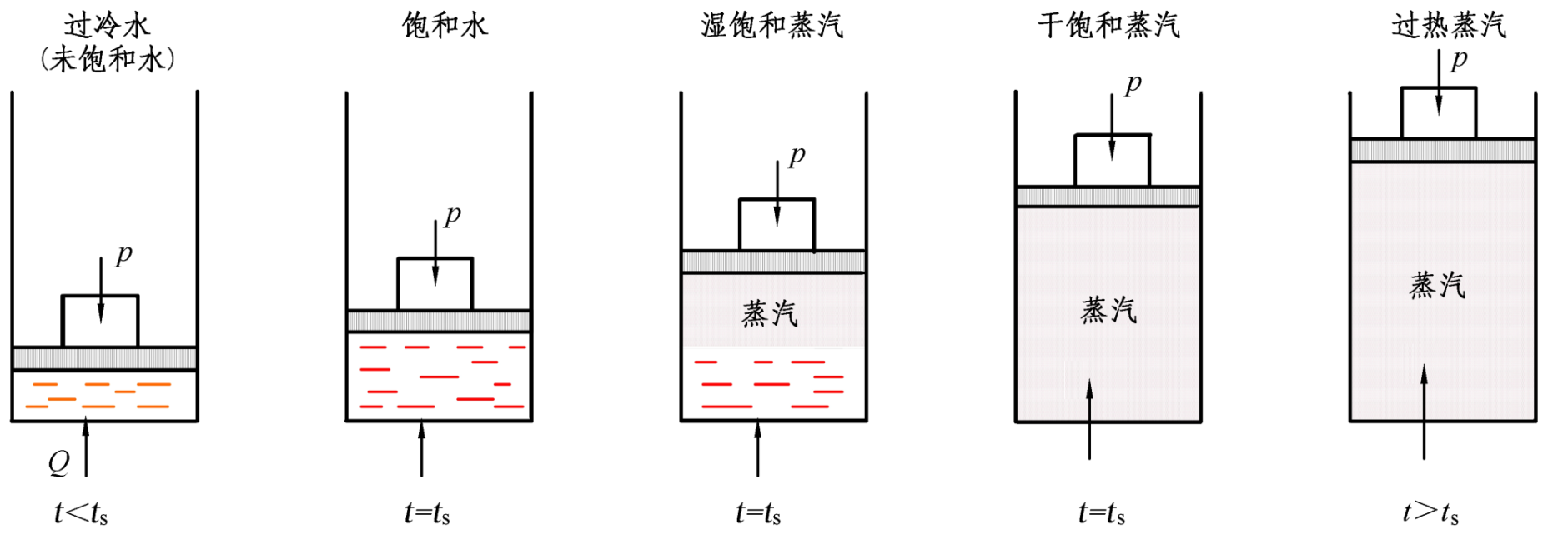
5-2 水蒸汽的定压发生过程
预热阶段
汽化阶段
过热阶段
由过冷水
三个阶段、三种中间状态
过热蒸汽
10

Slide 12
湿（饱和）蒸汽：饱和水＋饱和蒸汽的混合物。
干度 x、湿度 y ：
——湿蒸汽中饱和水的质量；
——湿蒸汽中饱和蒸汽的质量；
11

Slide 13
液体热 q_{l}：
预热阶段由未饱和水→饱和水所需热量。
汽化潜热 r：
汽化阶段饱和水→干饱和蒸汽所需热量。
过热热 q_{sup}：
过热阶段干饱和蒸汽→过热蒸汽所需热量。
过热度 D：
过热蒸汽实际温度与相应饱和温度的温差。
12

Slide 14
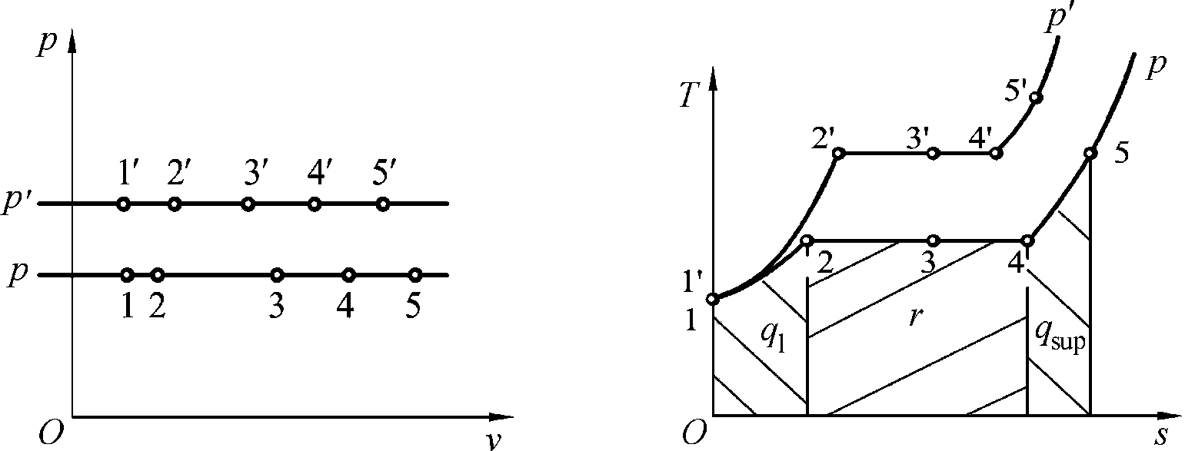
水蒸汽定压发生过程在 p-v 图和 T-s 图上的表示：
p↑→ q_{l}↑、r↓, 当 p＝p_{c} , T＝T_{c} 时, r＝0，饱和水和干饱和蒸汽重合为一点 c, 该点称为临界点。临界点所有参数称为临界参数。
13

Slide 15
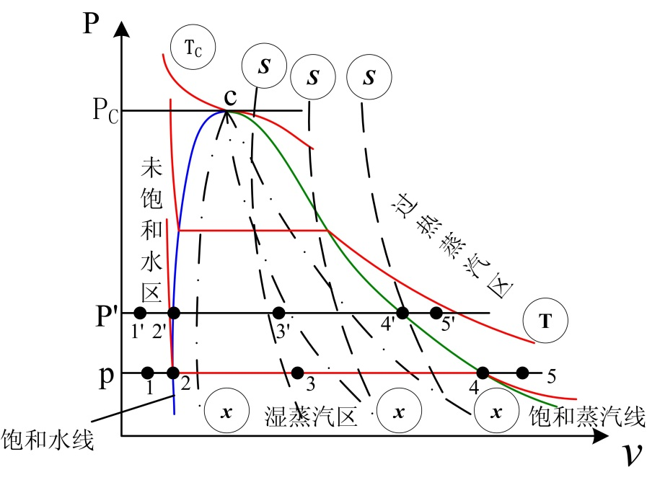
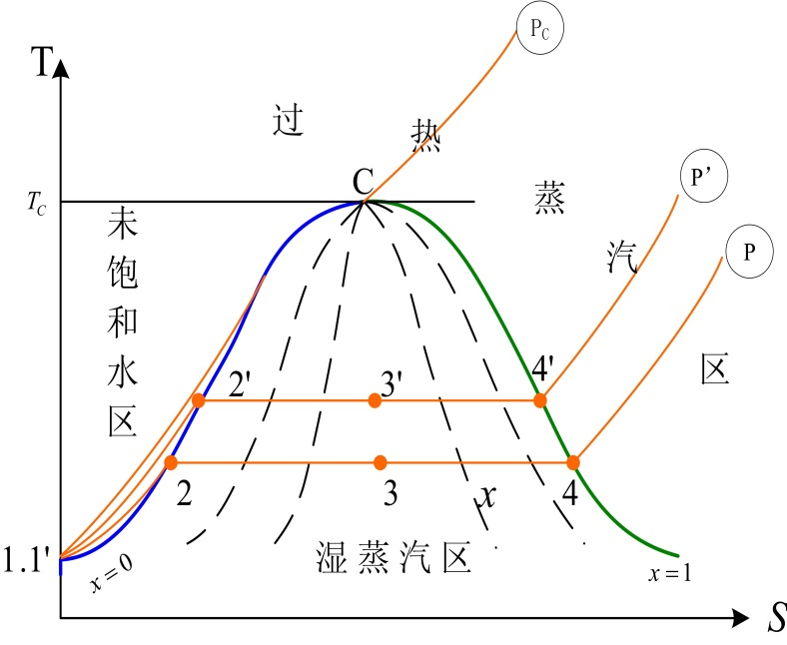
水蒸汽的 p-v图和T-s 图
水的临界点 c：
14

Slide 16
水蒸汽定压发生过程的特点：
水蒸汽的 p-v图和T-s 图可概括为一点、两线、三区、五态；
湿蒸汽区内，相对应的饱和压力线和饱和温度线为同一条水平线；
随 p↑→ q_{l}↑、r↓，当 p≥p_{c} 时，r=0；
当T >T_{c}, 无论 p 多大, 水蒸气都不会液化（永久气体）
15

Slide 17
5-3 水蒸气热力性质图表
目前采用理论与实验相结合的方法，得出的有关水蒸气热力性质的计算方程十分复杂，只能用计算机计算，通常在工程上利用其图表。
1.
零点的规定
(计算基准：水的三相点)
（任何压力下）
16

Slide 18
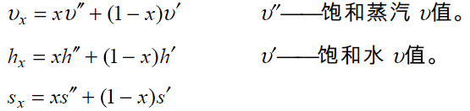
2.
水蒸气表
附表4：以温度为准编排的饱和水与干饱和蒸汽表。附表5：以压力为准编排的饱和水与干饱和蒸汽表。附表6：未饱和水与过热蒸汽表 。
湿蒸汽热力状态的确定：设干度为 x，则
17

Slide 19
例 1: 根据蒸汽的已知参数求蒸汽的其余状态参数, 并判断蒸汽所处的状态。
⑴: p = 0.5 bar, x = 0.92
⑵: p = 5 bar, D = 168 ℃
⑶: t = 200℃, h = 2000 kJ/kg
解: ⑴ ∵ 0＜x＜1，∴ 为湿蒸汽状态
查附表5，当 p = 0.5 bar =0.05 MPa 时
t_{s} = 81.3388 ℃
v′=0.0010299 m³/kg v″=3.2409 m³/kg
18

Slide 20
h′=340.55 kJ/kg h″=2645.31kJ/kg
s′=1.0912 kJ/(kg·K) s″=7.5928 kJ/(kg·K)
v_{x} = xv″+(1-x) v′= v′+x (v″-v′)
=2.9817 m³/kg
h_{x} = xh″+(1-x) h′= h′+x (h″-h′)
=2460.9292 kJ/kg
s_{x} = xs″+(1-x) s′= s′+x (v″-v′)
=7.0727 kJ/(kg·K)
u_{x} = h_{x}- pv_{x}=2311.8442 kJ/kg
注意 p 的单位为 kPa
19

Slide 21
⑵ ∵ D= t – t_{s} =168℃
t＞t_{s} , ∴ 为过热蒸汽
先查附表5，当 p = 5 bar =0.5 MPa 时
t_{s} = 151.867 ℃ →t = 319.867℃≈320℃
再查附表6 (用线性插值 )
20

Slide 22
若所求值不在间隔中点，如：间隔为300℃～ 350℃，求得
用同样的插值方法可求出 h 和 s, 然后再求得 u。
p 也需插值 , 需算 3 次插值。
21

Slide 23
⑶ t = 200℃, h = 2000 kJ/kg
先查附表 4, 当 t = 200℃时,
p_{s} = 1.55366 MPa
h′= 852.34 kJ/kg
h″= 2792.47 kJ/kg
∵ h′＜ h＜ h″ ∴ 为湿蒸汽
由 h_{x} = xh″+(1-x) h′= h′+x (h″-h′)
22

Slide 24
可求得
然后可利用同 (1) 的方法求得所有状态参数。
23

Slide 25
3.
水蒸气的焓—熵图
利用水蒸气热力性质表确定状态参数的特点是精确度高，但由于表中所列数据不连续 ，常常需要繁杂的内插计算，尤其当已知参数不是基本参数（压力或温度）、或分析过程需要跨越两相状态时，内插计算非常繁杂。
因此，工程上也常用热力性质图，即焓—熵图。
24

Slide 26
P.93 图 5.5 所示为水蒸气的焓—熵图简图 。
水蒸气 h-s 图中：
同样有一点、两线、三区、五态。
a—c 线为饱和水线；
c—d 线为干饱和蒸气线；
a—c—d 线下面为湿蒸气区；
c—d 线上方为过热蒸气区。
25

Slide 27
在湿蒸气区，等压线与等温线重合；
在干饱和蒸气线上，等压线与等温线分开；
在过热蒸气区，等压线为向上翘曲的曲线，等温线为先弯曲而后渐趋平坦的曲线（图5.5改）；
湿蒸气区的虚线为等干度线；
等压线和等比容线在延伸方向上相近，h-s 图中，等比容线印成红线（见附图） 。
26

Slide 28
工程上所用的蒸气通常是干度大于50%的湿蒸气或过热蒸气，所以 h-s 图的实用部分为其右上角部分。
27

Slide 29
4.
水蒸气的热力过程
水蒸气热力过程的分析和计算，与理想气体热力过程的方法、步骤类似，同样可利用热力学的基本公式。
如能量方程：
对可逆过程：
28

Slide 30
熵流、熵产、孤立系统熵增、做功能力与做功能力损失等概念及计算均与理想气体相同。
区别：
水蒸气的热力学能、焓、熵必须根据水蒸气图表确定，或借助计算机由较为精确的公式计算。不能用理想气体计算公式。
不能用理想气体状态方程。
29

Slide 31
水蒸气的基本热力过程同理想气体，工程上常见的过程是定压过程和绝热（可逆或不可逆）过程。
如：锅炉中水蒸气的产生过程、水蒸气在换热设备中的热交换过程，若忽略不可逆因素，均可视为可逆定压过程。
蒸气在汽轮机中的膨胀过程可视为定熵过程；
混合过程可看作绝热过程。
30

Slide 32
理想气体定熵过程的过程方程：pv^{κ}=常数 也可近似用于蒸气，但 κ 不是比热容比，而是经验数据：
过热蒸气：κ =1.3 ；
干饱和蒸气：κ =1.135 ；
湿蒸气：κ =1.035 + 0.1 x 。
31

Slide 33
蒸气热力过程实用工程计算方法的一般步骤：
(1) 首先在 h-s 图上由已知参数确定初状态点 1，并利用热力性质图表求出相应的其他状态参数；
(2) 在 h-s 图上根据过程特点（如定压、定容、定温或定熵，）从 1 点开始沿定参数线移动，直到与状态 2 的已知参数线相交，该交点即为状态点 2；
(3) 从图或表中查出状态 2 相应的其余状态参 数；
32

Slide 34
(4) 计算过程 1-2 各状态参数的变化量；
(5) 计算过程中系统与外界交换的功量和热量。
33

Slide 35
作业：5.1，5.9
34

